Slide 1
Единый Всекубанский классный час, посвященный 70-й годовщине Победы в Великой Отечественной войне 1941-1945 годов « Миру – мир!»
Материал разработала и провела
Классный руковоитель4 « Б» класса
МОБУ СОШ № 14
Муниципального образования Кореновский район
Кайда Оксана Анатольевна.

Slide 2
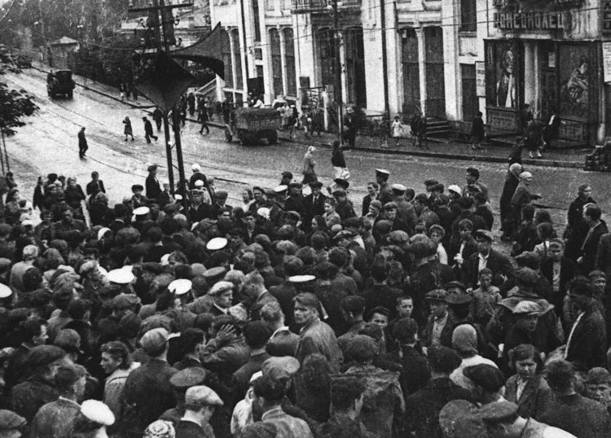
22 июня 1941 года на нашу Родину напала фашистская Германия…

Slide 3
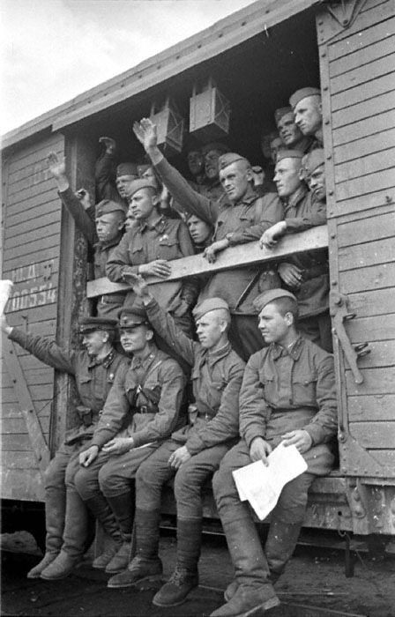
Указом о мобилизации все военнообязанные отправляли на фронт…

Slide 4
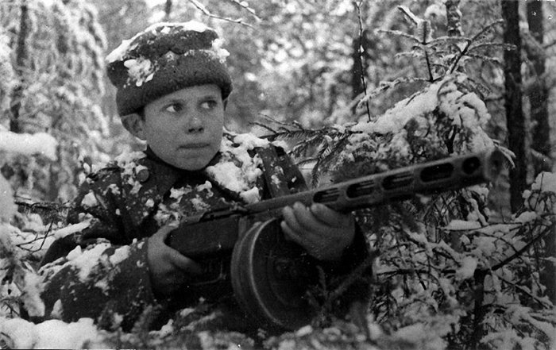
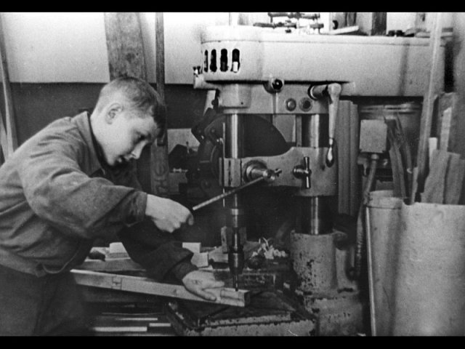
За станки становились женщины, старики и дети…

Slide 5
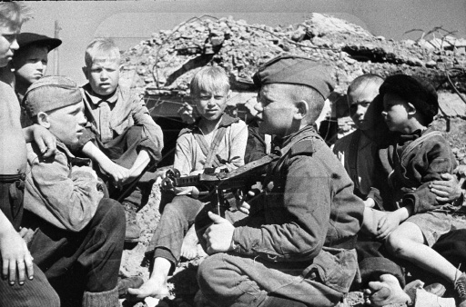
Дети - герои
В 10-14 лет они стали уже взрослыми. Многим из них было суждено рано погибнуть. Их именами названы улицы и даже города нашей родины.

Slide 6
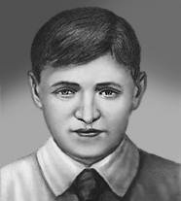
Валя Котик

Slide 7
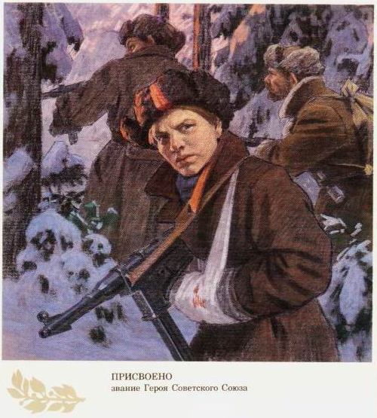
Марат Казей

Slide 8
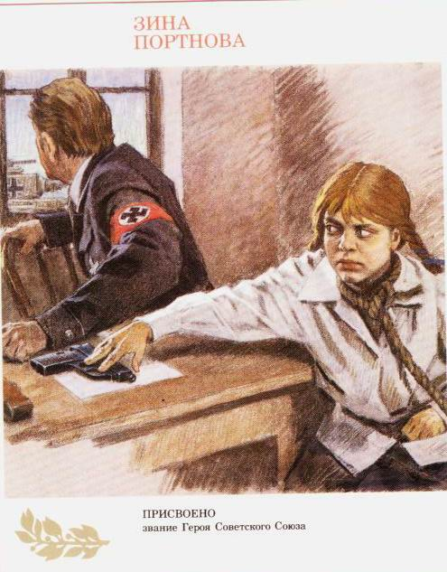
Зина Портнова

Slide 9
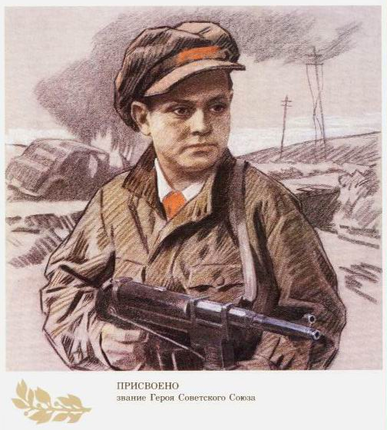
Лёня Голиков

Slide 10
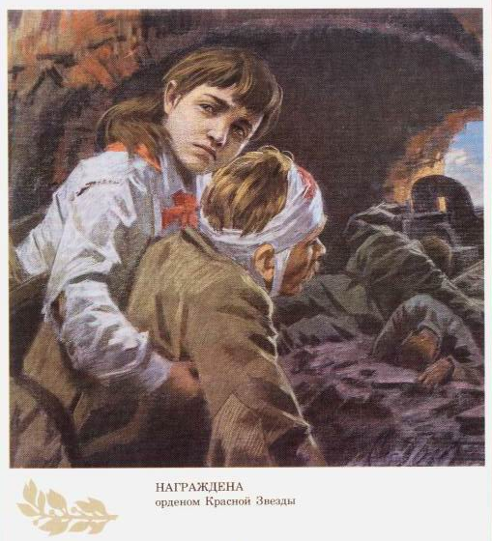
Валя Зенкина

Slide 11
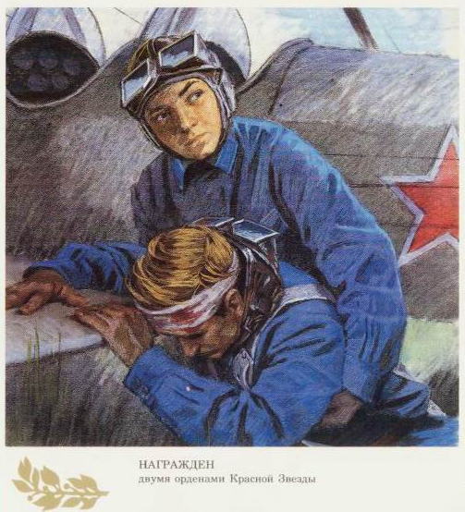
Аркадий Каманин

Slide 12
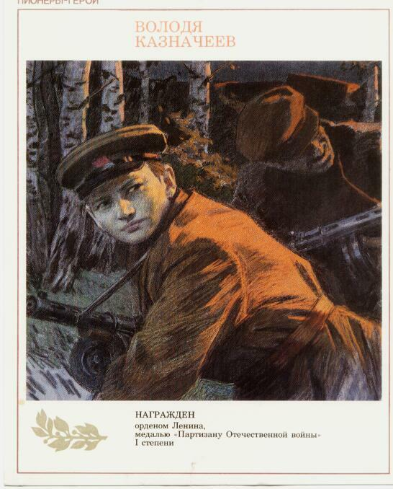
Володя Казначеев

Slide 13
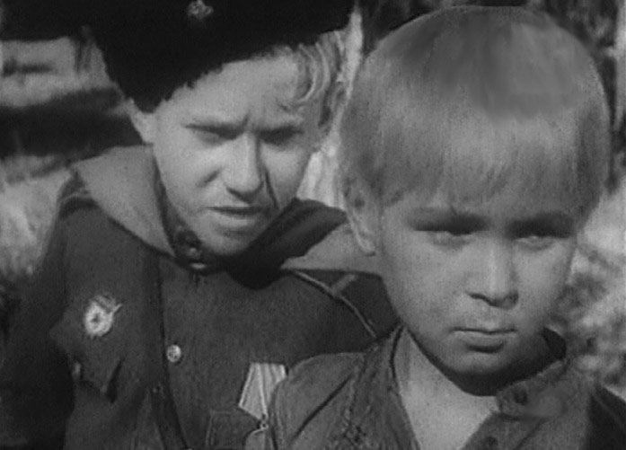
Лёня Объедко

Slide 14
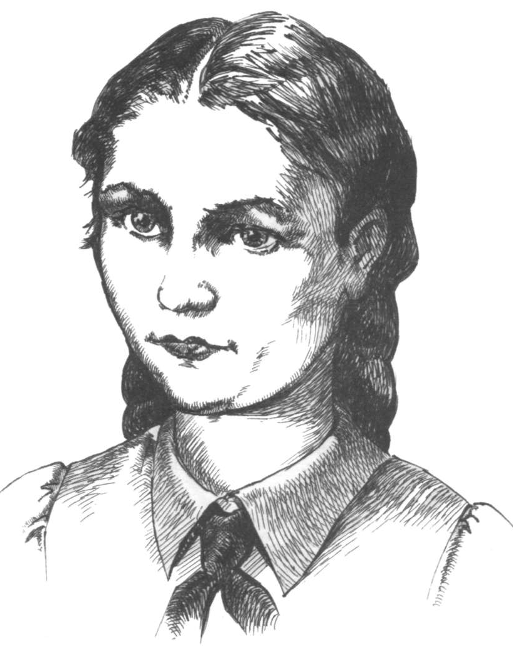
Юные защитницы ст. Кореновской
Венера Павленко
Клара Навальнева

Slide 15
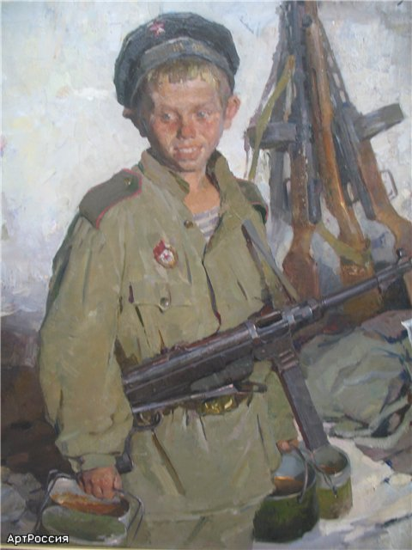
Витя Гурин
Лёня Таранник
Федя Токарев
Володя Гуков

Slide 16
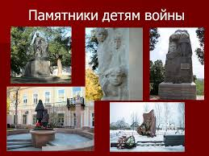
Во имя жизни …

Slide 17
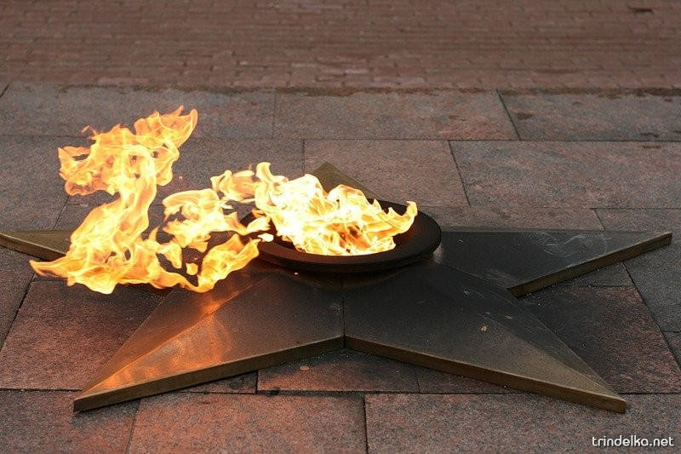
Давно умолк войны набат
Цветут цветы в родном краю,
Но будет вечно спать солдат,
Что смертью храбрых пал в бою.

